Slide 1

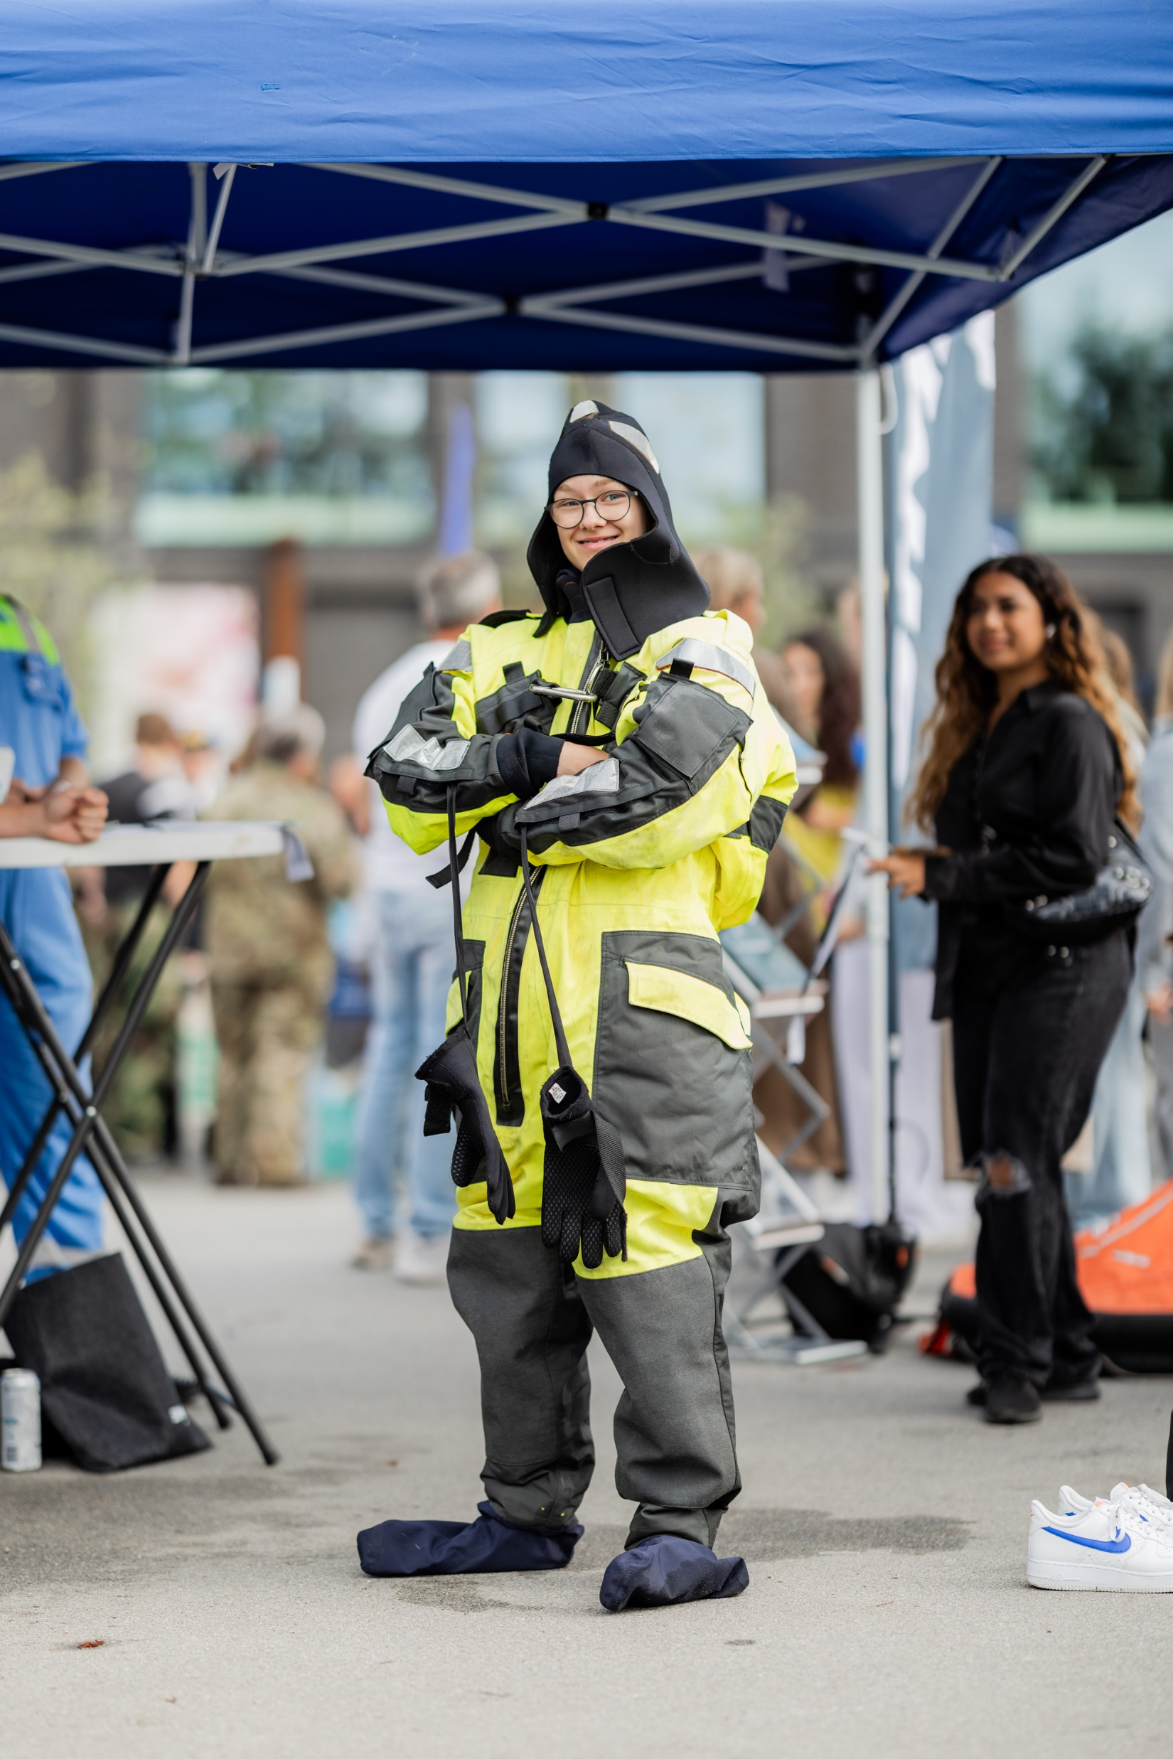




Forbered Klassen TIL
CAMPUS+
-For GRUNDSKOLER

Slide 2
Lektion: PLANLÆG JERES CAMPUS+ RUTE
Varighed: 1 lektion
Formål: At forberede eleverne til CAMPUS+ eventet. De bliver introduceret til, hvilke muligheder og aktiviteter de skal møde på dagen, og de får planlagt deres rute til CAMPUS+ dagen.
Udstyr:
Denne PP – findes også som pdf på: Elever og skoler | Campus koege (campus-koege.dk)
Computer og projektor til det interaktive kort (som løbende opdateres med nye stande)
Interaktivt kort - find det på CAMPUS+ 2025 - Google My Maps – Bed eleverne om at finde kortet på deres computer/mobil, eller vis det på en projektor. Her kan I læse om alle aktiviteterne, som de forskellige standholdere deltager med.
Download LæringsRuter appen på jeres telefoner og orientér jer om, hvilke stande I skal besøge i hver zone

Slide 3
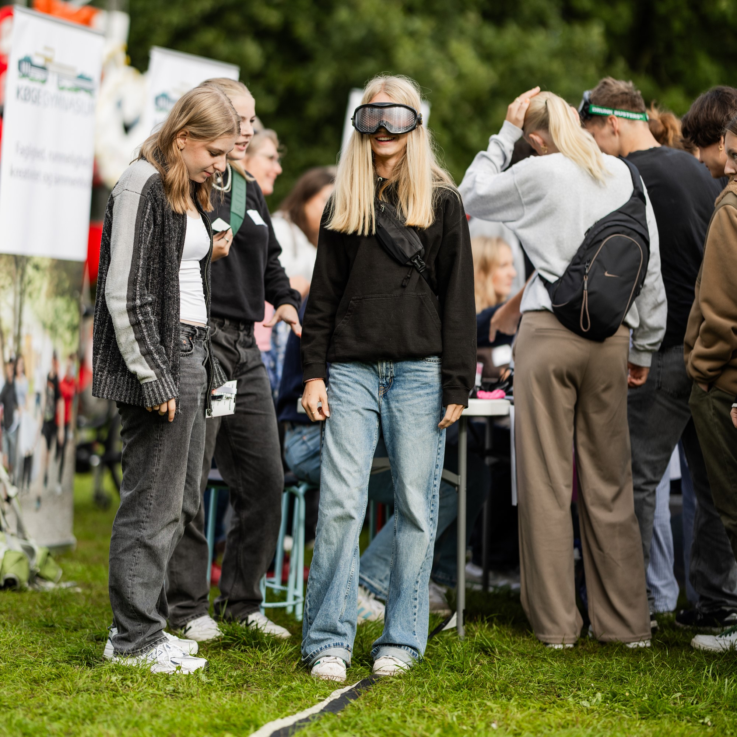
Beskrivelse:
Opdel jer i grupper af 3-4 personer - I skal gå rundt sammen i disse grupper til CAMPUS+
Læs om standaktiviteterne på det interaktive kort
  Følg linket: CAMPUS+ 2025 - Google My Maps
NU er I klar til CAMPUS+
PLANLÆG JERES CAMPUS+ RUTE

Slide 4

CAMPUS+ AKTIVITETER
Download LæringsRuter appen på jeres telefoner
Indtast den kode, I har fået via jeres lærer
Inddel jer I grupper af mindst tre og max fire – Skriv et holdnavn i appen
Følg retningslinjerne I appen for den startzone, I har fået tildelt
I har 30 min. i hver zone
Deltag i quizzen for at komme videre til næste zone. Swipe til højre for at komme videre. I deltager automatisk I konkurrencen om fede præmier
Efter CAMPUS+ skal I udfylde evalueringen via appen, og deltager derved også i konkurrencen om at vinde en præmie for hele klassen.

Slide 5
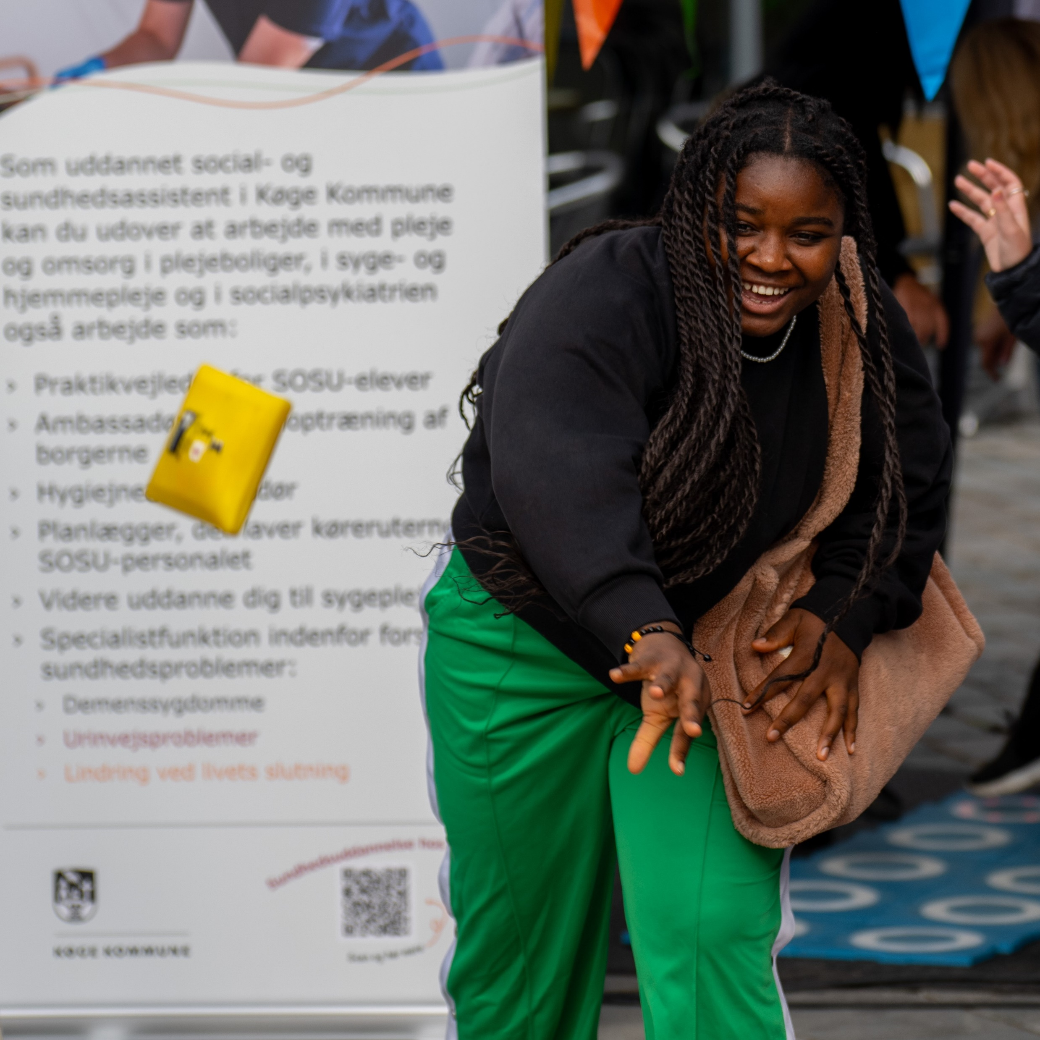
PRAKTISK INFORMATION
HUSK madpakken! Eller køb mad I Lovparken i Køge Festuges food trucks – vi har fået gode rabatter til jer
HUSK solcreme – vi har bestilt sol… men tjek lige vejret!
Hvis du har spørgsmål på dagen
–> find de søde frivillige i neongule veste
Pas godt på hinanden ☺

